Slide 1



PBN под RU –
кому это надо?

Slide 2
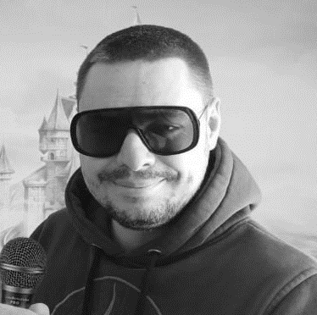
Денис
Нарижный
Докладчик на отраслевых конференциях:
BalticDigitalDays, Cyber Marketing, SeoConf, Неделя Байнета, ProTraffic.Marathon, SEO DAY, AllinTopConf, Webpromoexpert, КИНЗА, Стачка, SemPro, РИФ, UDC, Optimization, КИТ-Форум, SEOClub, BRO Conf, Вебмастерская Яндекса
Делаю сетки сайтов больше 10 лет…

Slide 3
Мы делаем
лучшие PBN

Slide 4

План доклада
Когда и кому нужны PBN в рунете
Серверная часть – как основа успеха
Особенности технологии построения сетки
Экономика построения ссылок со своих PBN

Slide 5
Когда и кому нужны
PBN в рунете

Slide 6
Когда и кому нужны PBN в рунете
РКН
Морды и сквозняки
Документы в Топе по тематическим ключам

Slide 7
Серверная часть
– как основа успеха

Slide 8
Настраиваем тех. домен WPDomain Mapping
Настраиваем сервер и доступы к домену по IP
Разворачиваем WP на сервере
Домен и все поддомены закрываем от индекса (настраиваем 410)
Подключаем подготовленные темы (без следов WP)
WP переводим в режим мультисайтов
Настраиваем режим subdomains и подключаем плагины
Привязываем drop domains к subdomains

Slide 9
Полезные плагины
Advanced Custom Fields - плагин для произвольных полей
Permalink Manager - настройка урлов на сайте
Redirection - плагин постраничных редиректов
WPS - группа плагинов для чистки базы и защиты WP от взлома
WebP Express - автогенерация изображений в формат WebP
AI Power - интеграция с chatGPT и автоматизация заполнения
WP Super Cache - плагин кэширования

Slide 10
Настраиваем технический домен
Удобное управление всеми сайтами из одной панели
Быстрое клонирование сайтов и настроек плагинов
Защита от лома

Slide 11
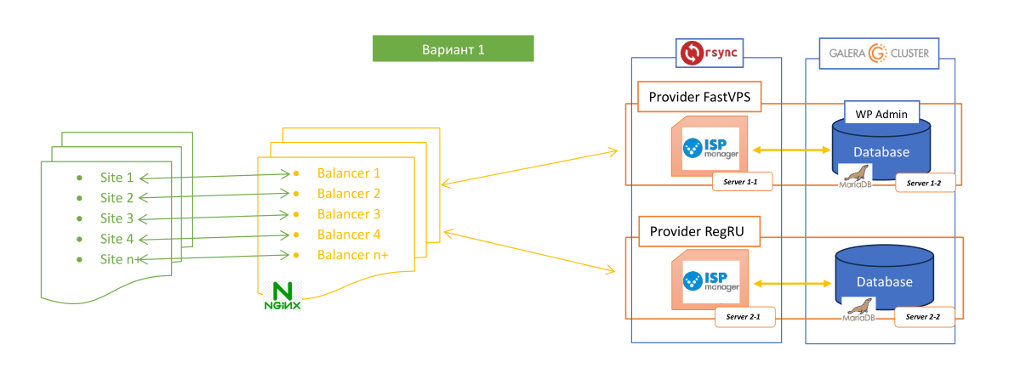
Серверная часть – как основа успеха

Slide 12
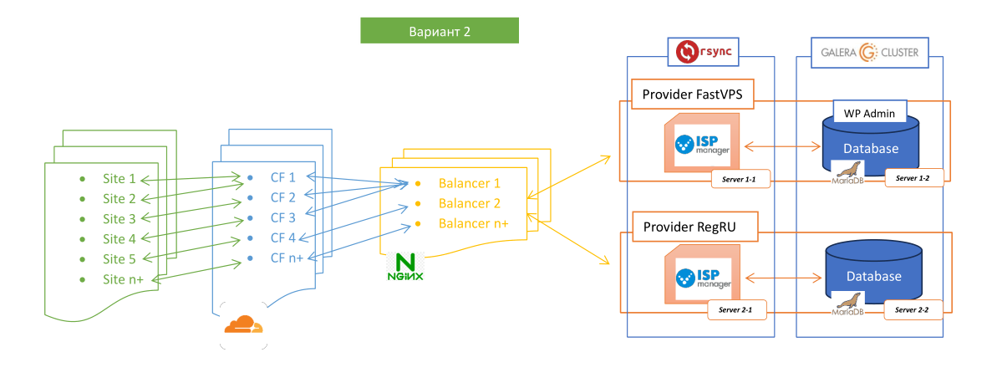
Серверная часть – как основа успеха

Slide 13

Бесплатные хостинги
cloudflare.com
cloudns.net
dns.he.net
2ns.info
freedns.afraid.org

Slide 14
Особенности технологии построения сетки

Slide 15
Подбор доменов
Нужны тематические сайты (Базы организаций)
Учитываем ГЕО
50+ ключей в топе Google (API bukvarix)
Пока плевать на DR и TF
Не более 3-4 поднятий (смены владельца/тематики)
Проверка домена на фильтры / РКН / плохие анкоры

Slide 16
Поднятие и проверка дроп-доменов
Проверка позиций по урл без «точки»
Наличие санкций в Google Search Console
Все URL 301 на главную/ сохранение URL /постраничный 301
Ускорение индексации (прямой трафик + по ссылкам)
Динамика позиций и трафика

Slide 17
Работа с мультисайтом
На каждые 100 сайтов 5-10 вычищенных под SEO тем на WP
У каждой темы 100-150 вариантов дизайна
Плагин MU Domain Mapping
Сохраняем темы статей для генерации нового контента
Готовим отложенные публикации

Slide 18

Темы themeforest.net
https://demo.tagdiv.com/select_demo/newspaper-prebuilt-websites/

Slide 19
Полезные ссылки
whoishistory.ru – проверка количества поднятий
github.com/hartator/wayback-machine-downloader - поднятие с WA
Incognition, Keitaro – для настройки и проверки GSC
trends.builtwith.com, statdom.ru – для выбора популярных решений
webdatastats.com/ru#check-site – проверка маскировки CMS
answerthepublic.com – для генерации тем статей в бурже

Slide 20
Поднятие сайта на «мультидомене»
Каждый сайт на отдельном IP
Версии CMS сайтов отличаются (маскировка)
Среднее количество страниц на одном сайте - 50 шт
Средний объем статьи 2 500 знаков
Преимущественно тематический контент

Slide 21
Требования к контенту
Маркированные списки /таблицы
H2 / H3 / H4
Цитаты экспертов
Полезные изображения
Блок FAQ
Видео
Авторы публикаций

Slide 22
Простановка ссылок
В большинстве случаев 1-3 ссылки с домена
Не ставим ссылок больше, чем 10% от страниц в индексе (1/10)
Ссылки ставим не только на себя
Статья под ссылку 5 000 - 15 000 знаков
1 сквозняк (изображение) на 20-30 сайтов (1/30)
Ссылка из новой статьи с анонсом на главной

Slide 23
Усиление беклинков TR2 и TR3
Прогоны по каталогам
Усиление ссылок трафиком
DR 3 >> DR 31

Slide 24
Экономика построения
ссылок со своих PBN

Slide 25
Действующие лица 10+ человек
Контент отдел – 2 копирайтера + 1 промт-инженер
SEO отдел – 2 специалиста + 1 тимлид
Отдел ПФ – 1 сотрудник
Отдел разработки – 3 программиста

Slide 26
Внимание вопрос:
Сколько стоит сетка
из 50 сайтов?

Slide 27
Экономика построения ссылок со своих PBN
Настройка 2х серверов с репликацией - 180 000 руб
Аренда и обслуживание серверов ~ 20 000 руб

Slide 28
Стоимость одного готового сайта PBN
DR 0 – DR 5 - 17 500 руб
DR 5 – DR 10 - 19 500 руб
DR 11 – DR 15 - 21 500 руб
DR 16 – DR 30 - 26 500 руб
DR 31 – DR 50 - 31 500 руб
DR 51+ - 46 500 руб
подбор и покупка доменов
поднятие и проверки на фильтры
контент 100 000 знаков
дизайн + адаптивная верстка
подключение к мульти-WP
защита от лома
редиректы старых урл
ускорение индексации
минимизация футпринтов
простановка ссылок
построение tir2 и tir3
усиление ссылок tir2 и tir3

Slide 29
Ответ:
Сетка из 50 сайтов
~ 1,5 млн руб.

Slide 30
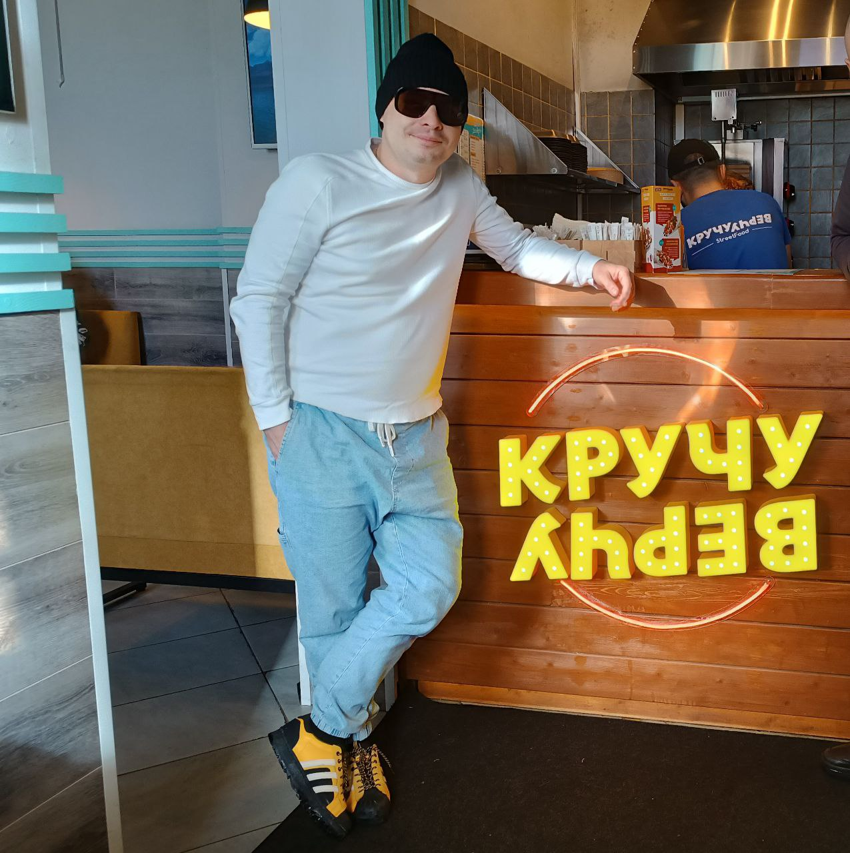
Вопросы
есть?
За лучшими PBN в Кручу Верчу!

